Slide 1


Číslo projektu | CZ.1.07/1.4.00/21.1405
Název sady materiálů | Prvouka 1. a 2. ročník
Název materiálu | VY_52_INOVACE_16_Prosinec
Autor | Mgr. Iva Dušková

Slide 2
Prosinec
Mgr. Iva Dušková,
2. ZŠ Dobříš

Slide 3
Po studeném prosinci bývá úrodný rok.
Je-li prosinec deštivý, mírný a proměnlivý, není třeba se kruté zimy báti.
Notes:
Pranostika je lidová předpověď počasí, založená na dlouhodobém pozorování přírody. Lidé si všimli souvislostí, opakování jevů.

Slide 4
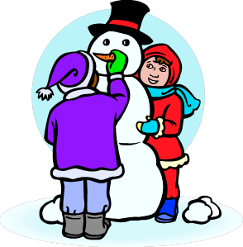

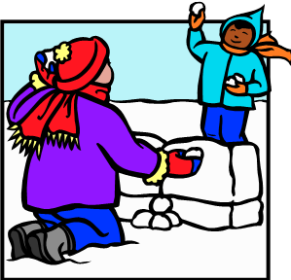
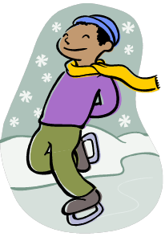
Prosinec
V roce je posledním měsícem prosinec,
proto se říkává „nejlepší nakonec.“
V prosinci zima už opravdu přichází,
sníh, mráz a Vánoce vždycky ji provází.
Notes:
Báseň se děti mohou naučit.

Slide 5
Jaké číslo v kalendáři má tento měsíc?
12

Slide 6
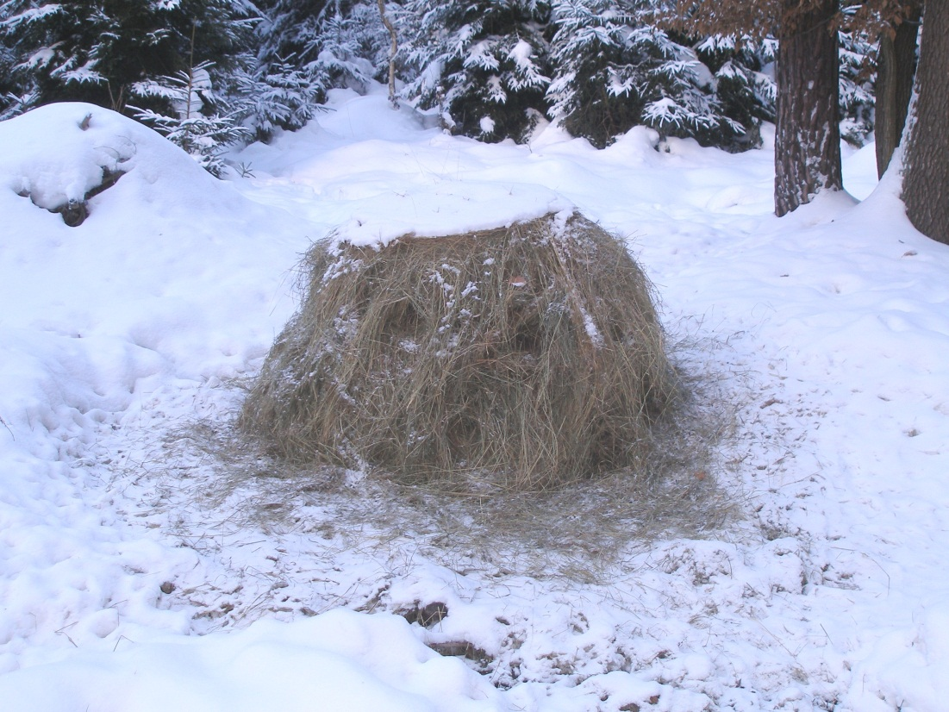
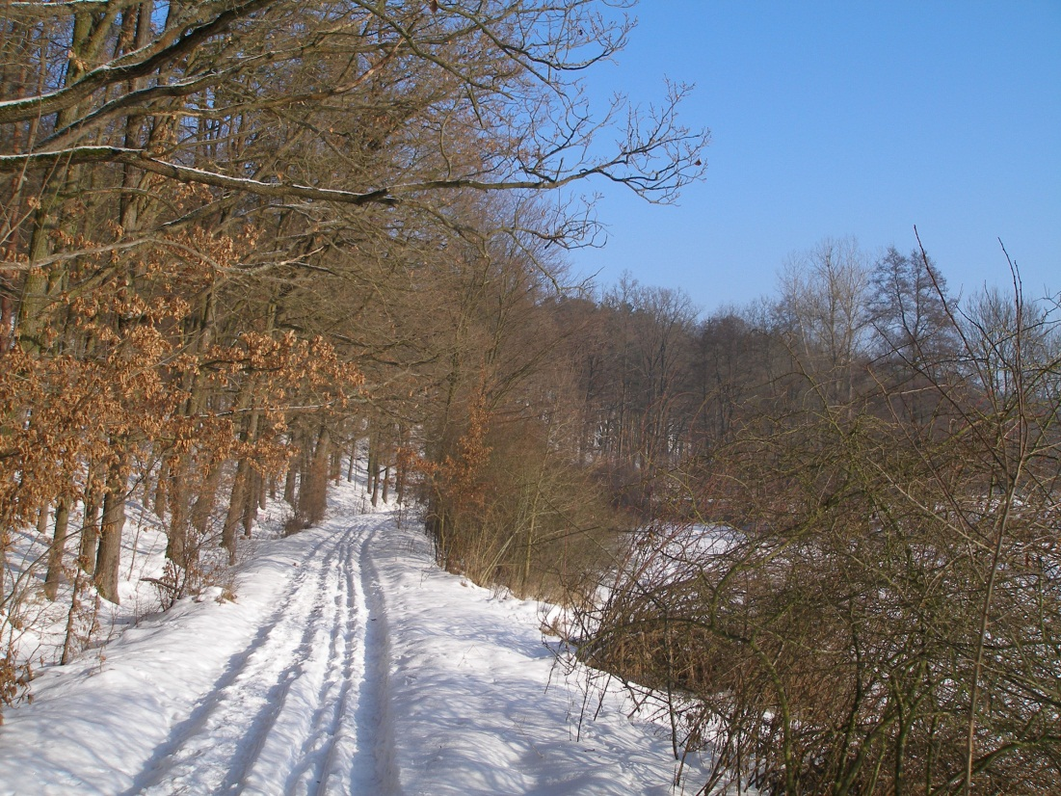
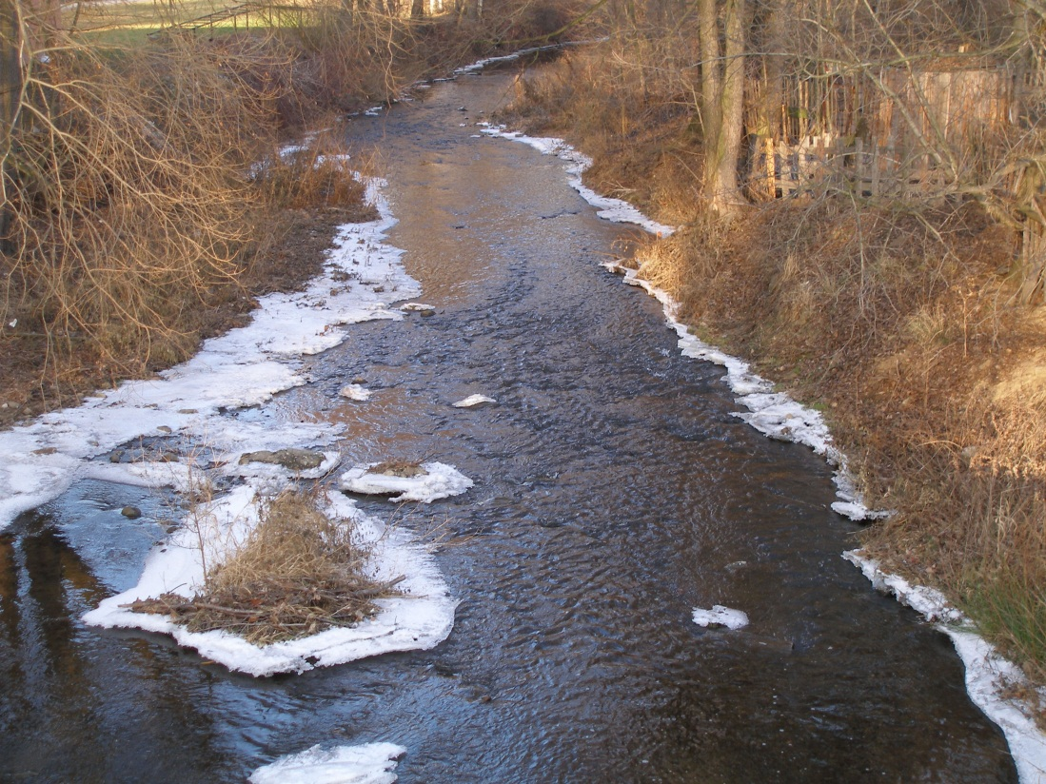
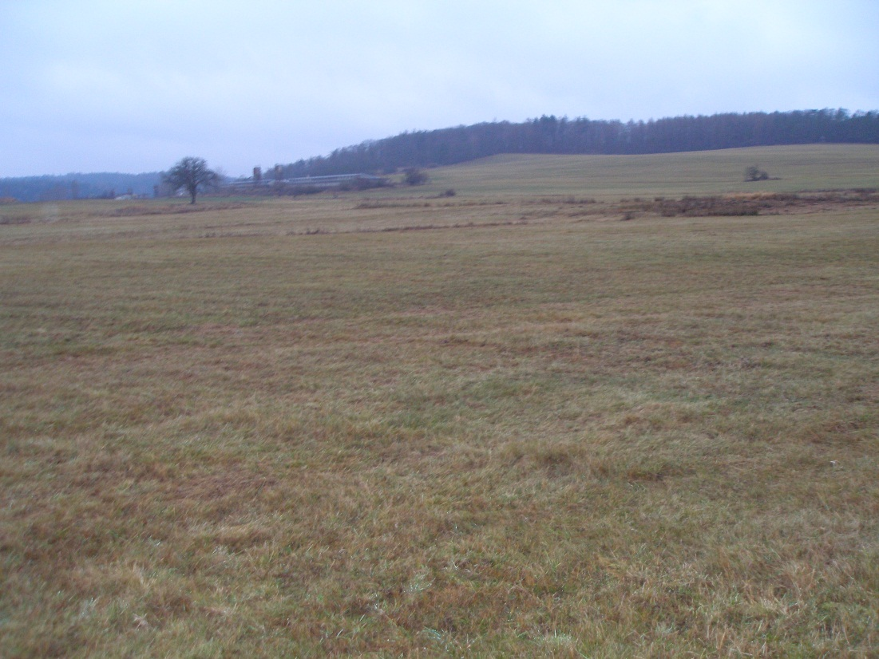

Slide 7
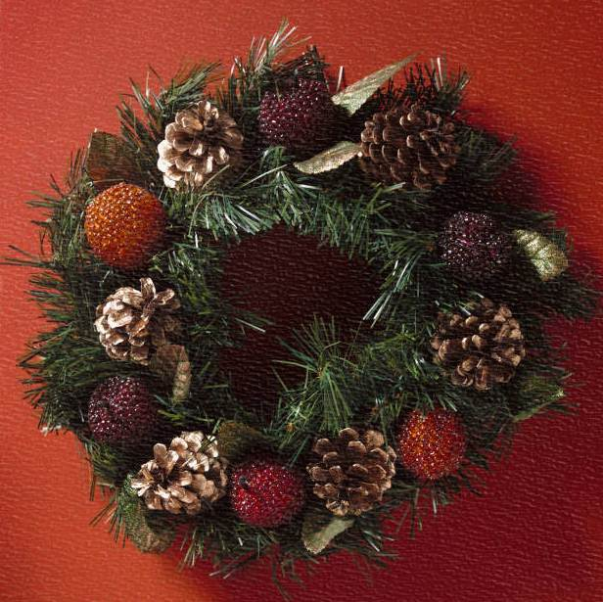
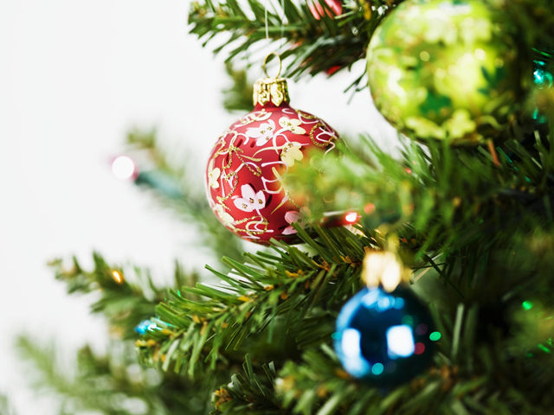
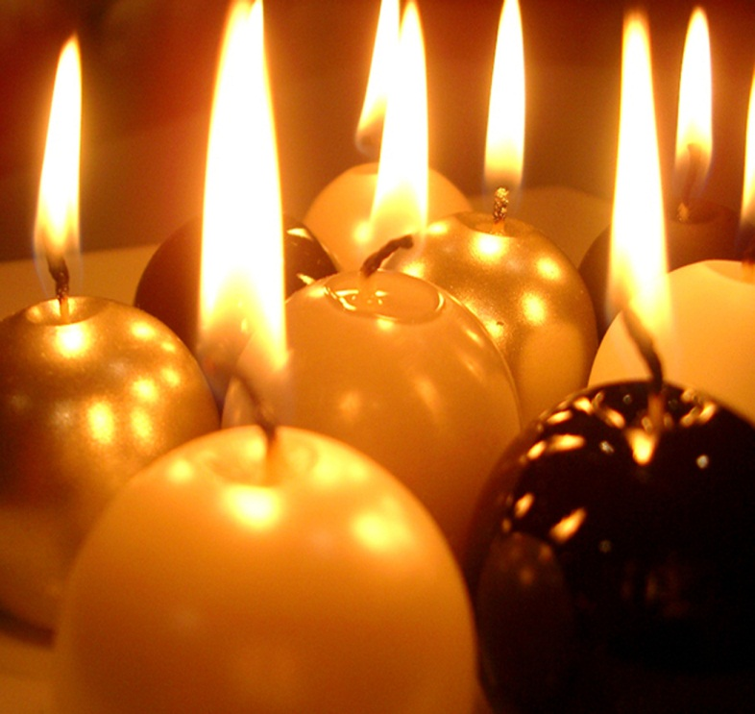
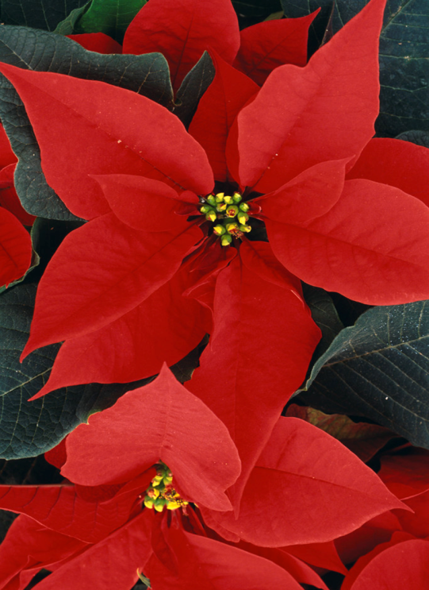


Slide 8
Použité zdroje:
Báseň: Zuzana Pospíšilová,
Veršovaná encyklopedie,
Portál, s.r.o., Praha 2010
http://www.bolehlav.cz/pranostiky.php?den=xx01
Obrázky: Klipart - http://office.microsoft.com/cs-cz/images/?CTT=6&ver=14&app=powerpnt.exe
Fotografie: archiv autora

